Slide 1
GPU – Bộ xữ lý đồ họa. Nội Dung
GPU là gì?
Cấu tạo.
Chức năng chính GPU.
Phân loại GPU.
Lựa chọn GPU phù hợp.
Các giao tiếp GPU card.
Công nghệ GPU hiện tại.
Lỗi thường gặp của GPU.
Khắc phục các vấn đề liên quan đến GPU.

Slide 2
GPU là gì?
GPU viết tắt của Graphic Processor Unit, là đơn vị xữ lý tín hiệu đồ họa.
GPU được hình thành và phát triển từ rất sớm, và có lịch sử lâu đời tương tự CPU.
GPU được phân thành nhiều nhóm có nhiều chức năng khác nhau giúp người dùng dễ dàng lựa chọn theo nhu cầu sử dụng đồ họa.
GPU ngày nay được xem là một phần không thể thiếu trong các hệ máy tính (MainFrame, PC, Mobile)

Slide 3
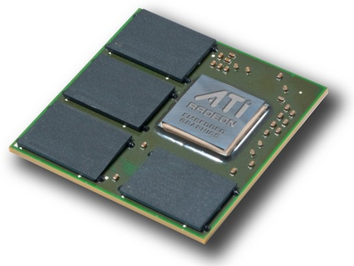
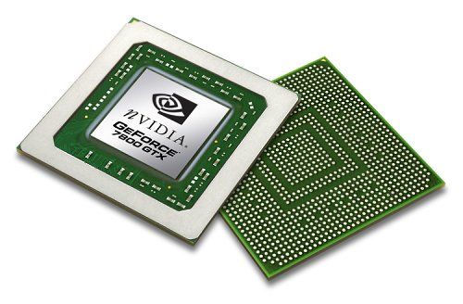
Cấu tạo GPU
GPU cấu tạo tương tự như CPU, tuy nhiên GPU chỉ đảm trách việc xữ lý tín hiệu đồ họa.

Slide 4
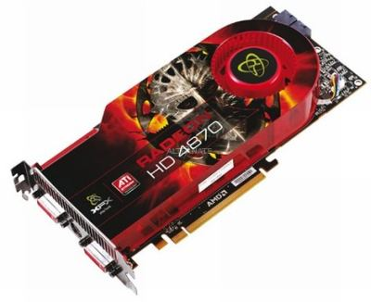
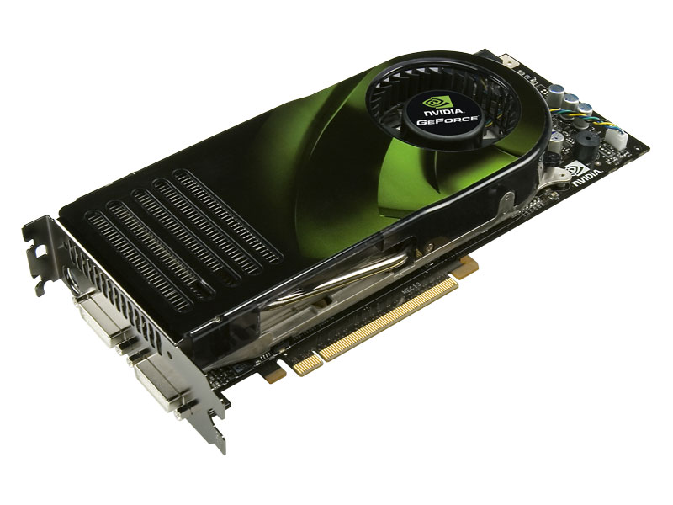
Cấu tạo GPU
Hệ GPU card: Bao gồm GPU chipset, VRam, hệ tản nhiệt và khe giao tiếp Mainboard.

Slide 5
Chức năng chính GPU
Khả năng xữ lý tín hiệu đồ họa.
Đáp ứng các nhu cầu liên quan đến đồ họa như
  Biên tập ảnh
  Biên tập Phim
  Dựng Phim
  Dựng ảnh, ảnh 3D
  Gaming

Slide 6
Phân loại GPU card, Chipset
GPU có 3 loại căn bản
  GPU tích hợp trên Chipset cầu bắc, hoặc bên trong CPU, sử dụng RAM hệ thống để làm bộ đệm
  GPU Card: Dành cho máy WorkStation và Desktop yêu cầu năng lực xữ lý đồ họa cao cấp
  GPU Mobile Card: Dành cho hệ máy di động như Laptop, Notebook, Netbook… đáp ứng nhu cầu xữ lý đồ họa tầm trung, gaming..

Slide 7
GPU tích hợp.
GPU tích hợp trên chipset cầu bắc hoặc trên CPU.
  GPU được tích hợp trực tiếp trên chipset cầu bắc, sử dụng RAM hệ thống làm bộ đệm
  Ưu điểm
    Tích hợp, giá rẻ, giúp làm gọn Mainboard
    Tiết kiệm năng lượng, phù hợp máy tính di động
  Nhược điểm
    Hiệu suất yếu, không đáp ứng yêu cầu đồ họa cấp cao và gaming
    RAM hệ thống giảm đi do phải chia sẻ cho GPU

Slide 8
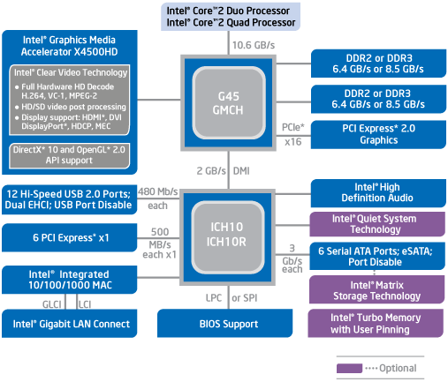
GPU tích hợp.
Kiến trúc GPU tích hợp Chipset cầu bắc của Intel

Slide 9
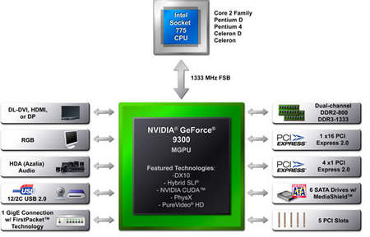
GPU tích hợp.
Kiến trúc GPU tích hợp Chipset cầu bắc của Nvidia

Slide 10
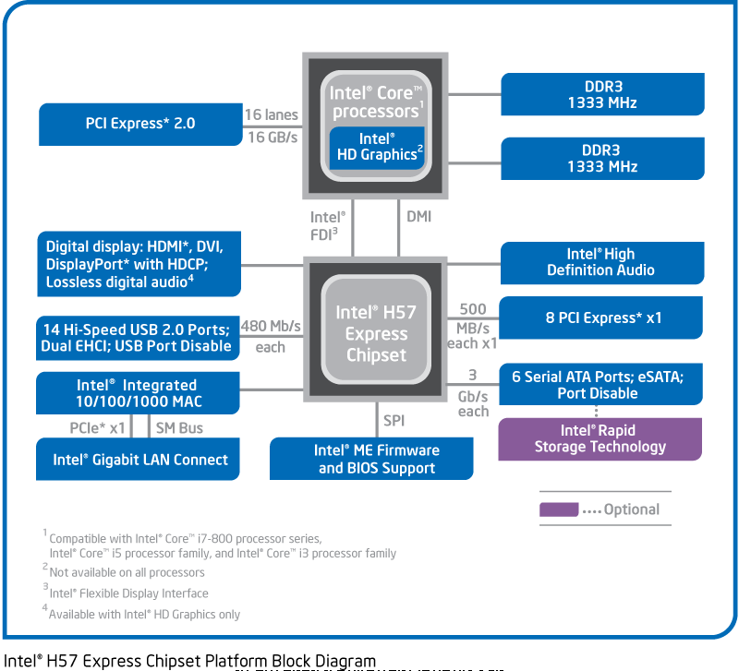
GPU tích hợp.
Kiến trúc GPU tích hợp CPU, kiến trúc dòng Core của intel

Slide 11
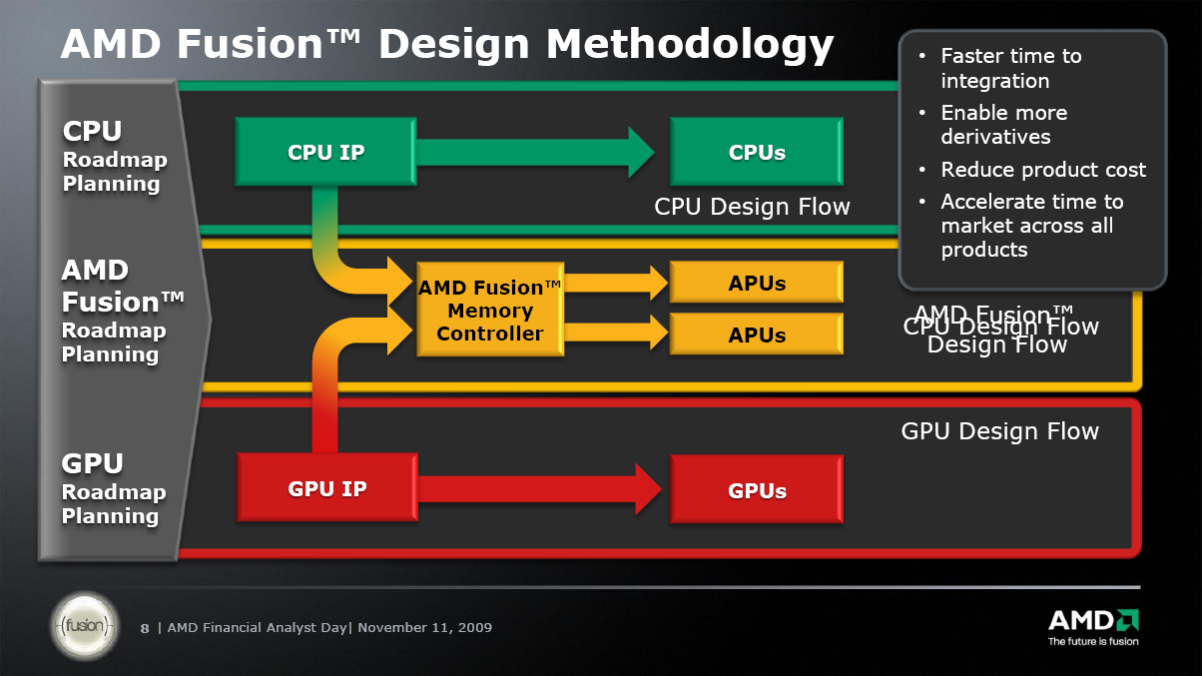
GPU tích hợp.
Kế hoạch phát triển dòng chip Fusion của AMD, tích hợp nhân GPU trên “die” CPU.

Slide 12
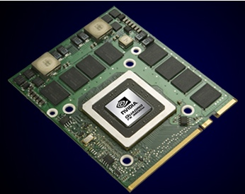
GPU Card.
GPU Card là một hệ thống hoàn chỉnh bao gồm lõi xữ lý đồ họa GPU, RAM (video RAM), Giao tiếp MainBoard.

Slide 13
GPU Card
Các giao tiếp GPU card
  Giao tiếp PCI
  Giao tiếp AGP
    AGP 1x
    AGP 2x
    AGP 4x
    AGP 8x
  Giao tiếp PCI Express
    Giao tiếp PCI kênh đơn
    Giao tiếp PCI kênh đa, công nghệ SLI, CrossFire
      2 card
      3 card

Slide 14
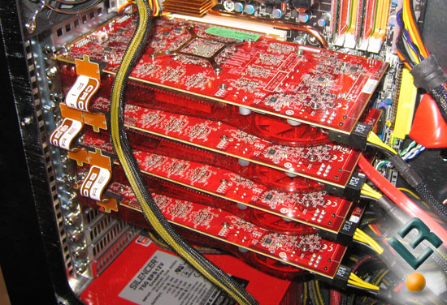
GPU Card
Công nghệ Cross Fire dùng 4 GPU Card.

Slide 15
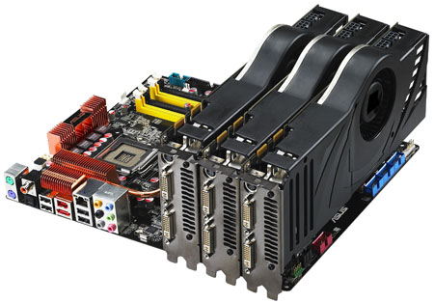
GPU Card
Công nghệ SLI dùng 3 GPU Card của Nvidia.

Slide 16
Thông số kỷ thuật của GPU card.
Xung Clock của GPU
VRAM size
VRAM model
Giao tiếp Mainboad
Công nghệ chế tạo

Slide 17
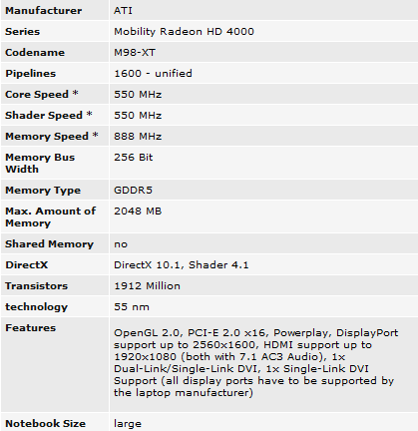
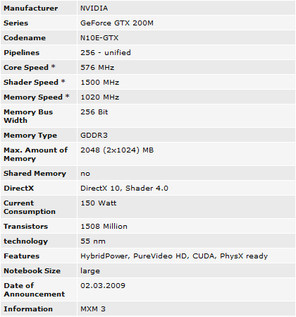
Thông số kỷ thuật của GPU card.

Slide 18
Lỗi thường gặp GPU
Lỗi mất kết nối màn hình
Lỗi hiển thị sai màu
Cháy chip GPU

Slide 19
Các vấn đề liên quan
Xữ lý đồ họa chậm
Lỗi tương thích phần mềm
Nâng cấp GPU card
Thay thế GPU card, Chip
Gắn thêm GPU card

